Slide 1
Государственное бюджетное общеобразовательное учреждение Школа № 1279 Дошкольное отделение «Соколёнок»
Возможности интеграции образовательных областей в организованной образовательной деятельности по развитию речи
Подготовила: воспитатель старшей группы 46-Ф
Гриднева Екатерина Витальевна

Slide 2
Интеграция-восстановление, восполнение, объединение частей в целое. Образовательная область «Речевое развитие» взаимодействует со всеми со всеми образовательными областями. Интеграция способствует не только систематизации, оптимизации учебно-познавательной деятельности, но и позволяет ребенку владеть грамотой и культурой, развивает у него речь.

Slide 3
Ни одна образовательная область не может существовать без словесного взаимодействия педагога и воспитанников. В педагогическом процессе , чтобы чему-нибудь научиться и что-то узнать, необходимо общаться детям и педагогу, как невербальными средствами так и вербальными.

Slide 4
На занятиях по развитию речи на первом плане стоит формирование умений строить разные типы высказываний(описание, повествование, рассуждение).Большое внимание уделяется обучению диалогической и монологической речи, в которое входит пересказ художественных текстов и дальнейшее составление собственных рассказов.

Slide 5
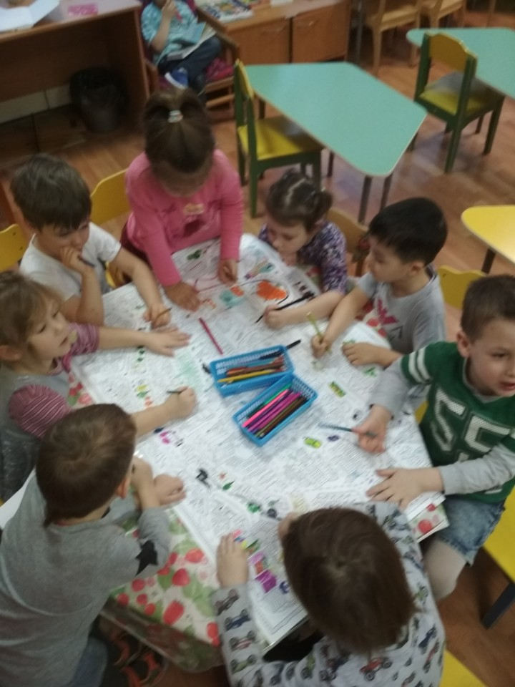
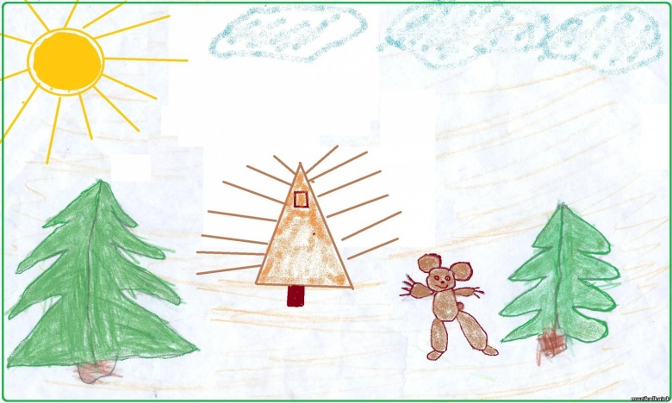
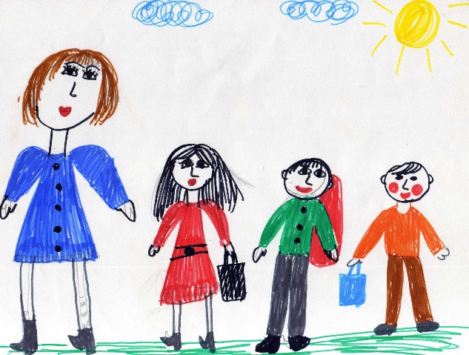
«Развитие речи» и «художественное творчество».
Данный тип интеграции, как показывает практика, позволяет повысить уровень развития речевых умений и умений, приобретаемых в процессе творческой работы у дошкольников.
После выполнения творческой работы организуются выставки. Ребята обсуждают с педагогом что получилось, что нет. Можно использовать рисование с комментированием(ребенок может рассказать, что он хотел передать в своей работе и что ему удалось). На занятиях ИЗО деятельности детей можно знакомить с новыми словами, учить понимать, различать и, наконец, употреблять слова в активной речи.

Slide 6
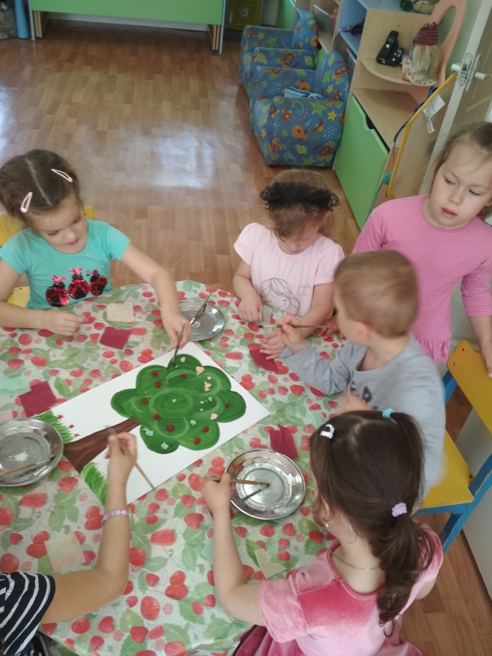
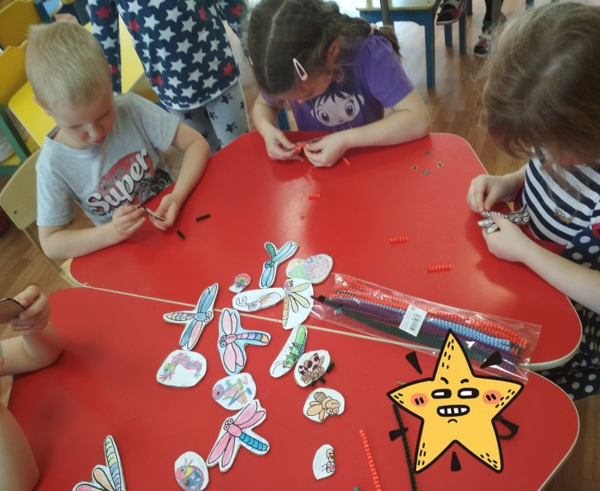
В продуктивной деятельности значительно быстрее происходит развитие восприятия и осознания речи детьми, так как речь приобретает действительно практическую направленность и имеет большое значение для выполнения той или и иной предложенной деятельности. Различные виды продуктивной деятельности благоприятны для развития речи и тем, что при осуществлении легко можно создать проблемные ситуации, способствующие появлению речевой активности.

Slide 7
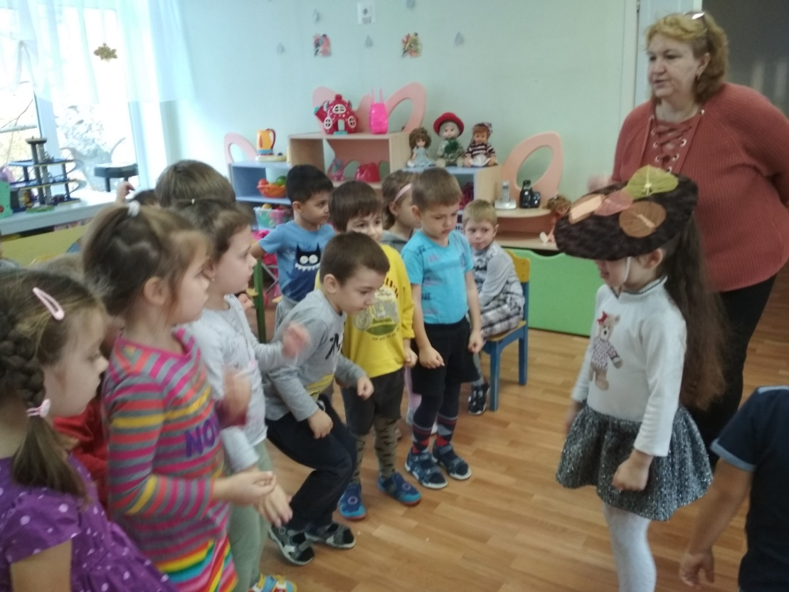
«Речевое развитие» и «социализация».
Большой эффект в развитии коммуникативных навыков дает театрализованная деятельность. В процессе игры активизируется словарь ребенка, совершенствуется звуковая культура и диалогическая речь. Исполняемая роль, произносимые реплики ставят ребенка перед необходимостью ясно и понятно изъясняться.
В процессе овладения навыками безопасного поведения в окружающей среде у детей развиваются коммуникативные умения, т.к. перед ними встает необходимость высказать свою мысль, поделиться впечатлениями, рассказать о чем-либо.

Slide 8
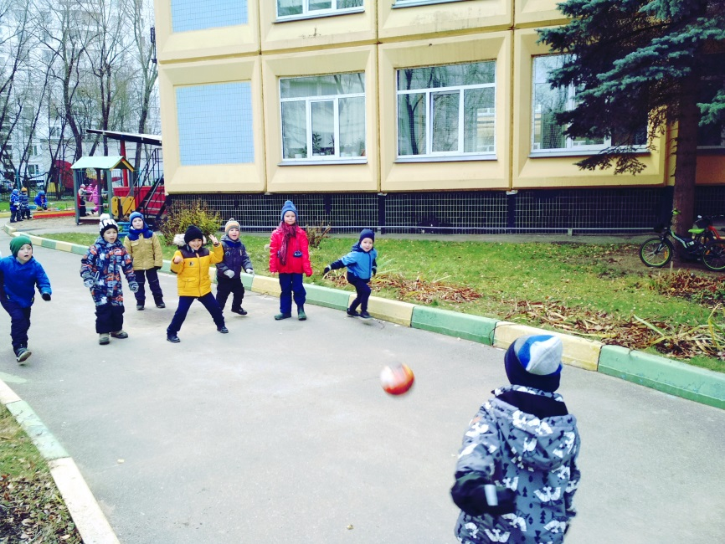
«Речевое развитие» и «Физическая культура».
Существует утверждение
: «Неподвижный ребенок не обучается».

Slide 9
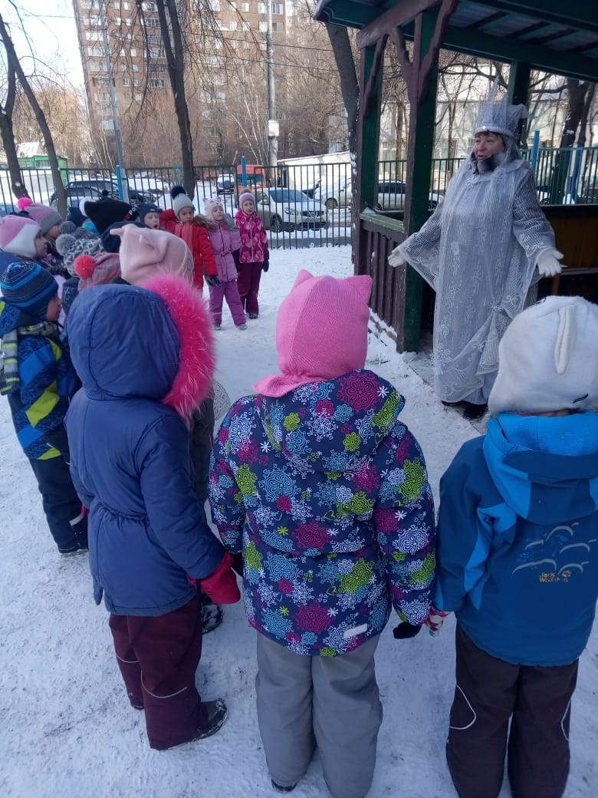
«Речевое развитие» и «Познавательное развитие».
Образовательная область «Познание» развивает познавательно- исследовательскую и продуктивную деятельность, формирует элементарные математические представления, расширяет кругозор детей, формирует целостную картину мира
На прогулке во время наблюдений за живой и неживой природой, ее явлениями, дети также отвечают на вопросы воспитателя, рассуждают, делают умозаключения. Мы предлагаем детям составить или придумать рассказ об увиденном: о тучке, о снежинке, о бабочке и т.д.
Чтобы сформировать положительное отношение к труду педагогу необходимо дать первичные представления о труде взрослых

Slide 10
Таким образом, в силу специфики интегрированных занятий, объединяющих не только разные виды деятельности, но и виды художественного творчества происходит творческое единение детей и педагогов в рамках какого-либо вида деятельности. Образовательный процесс же должен строиться на адекватных возрасту формах работы с детьми, при этом основной формой работы с детьми дошкольного возраста и ведущим видом деятельности для них является игра.

Slide 11
Спасибо за внимание !

